Slide 1



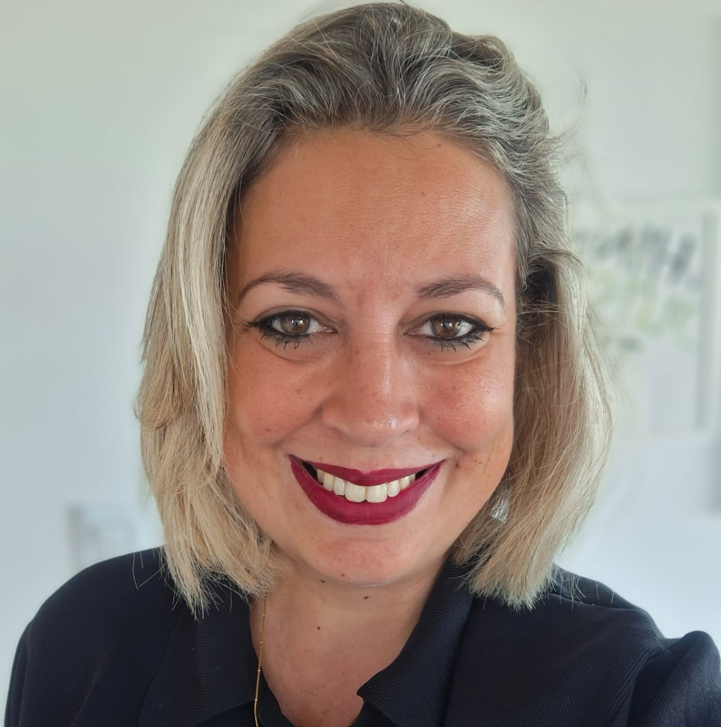
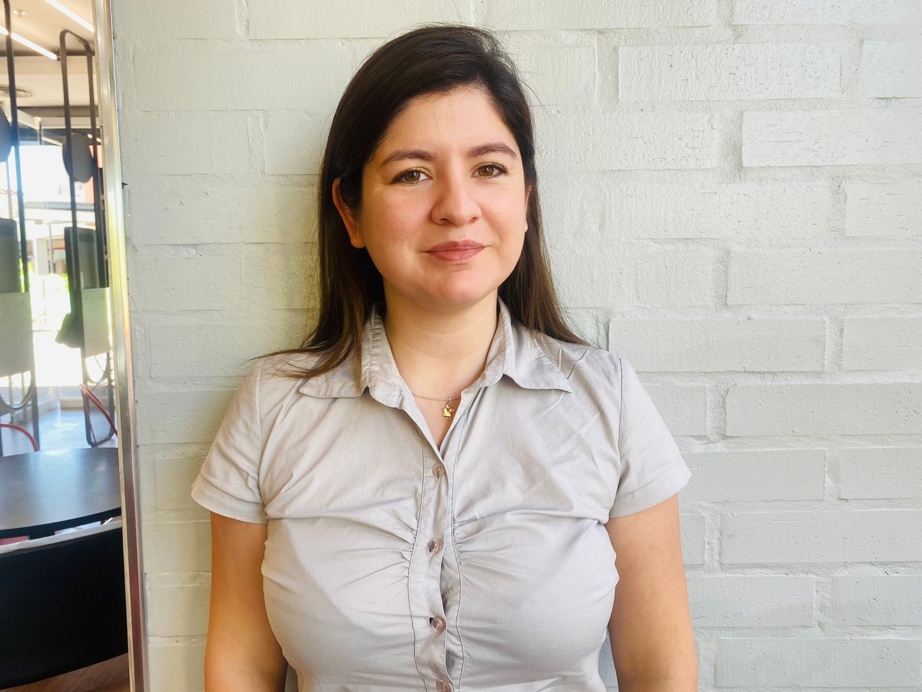
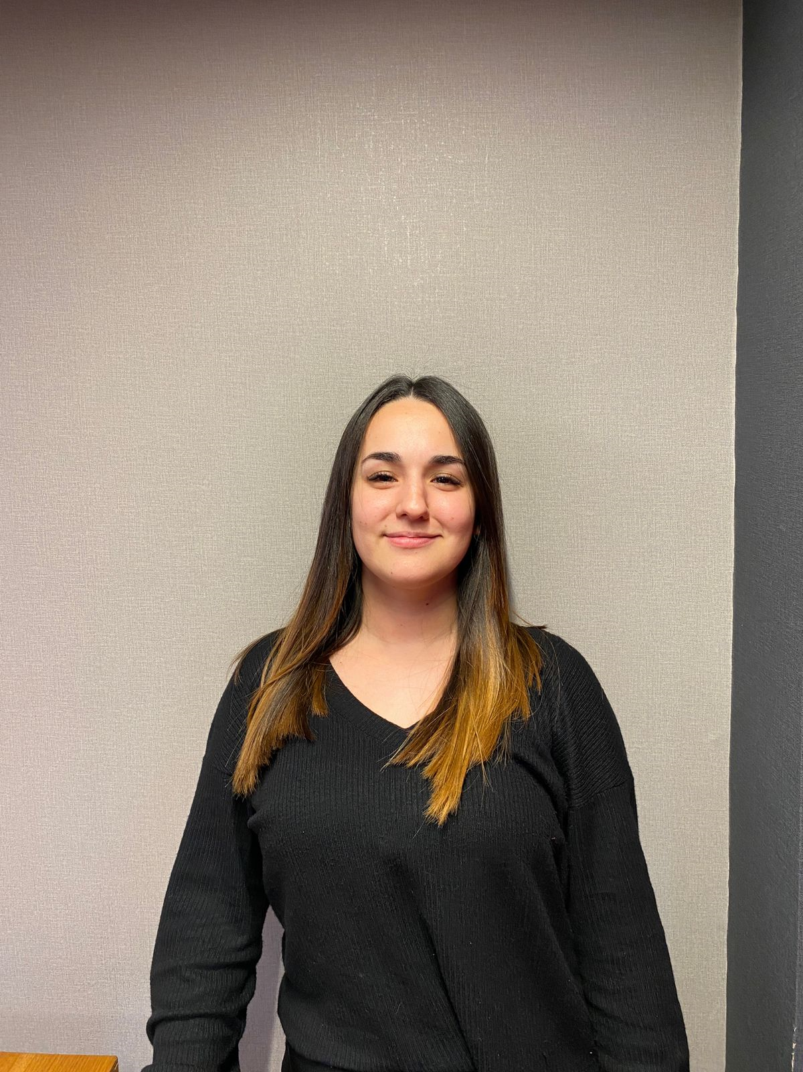
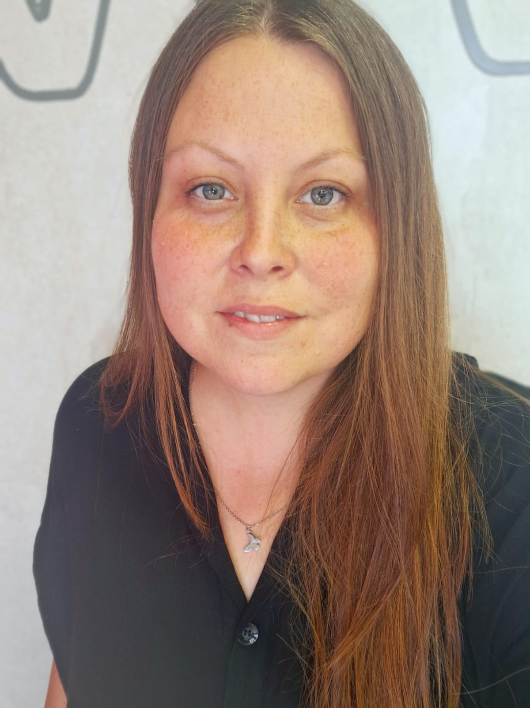
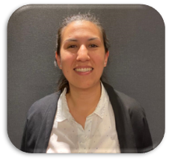
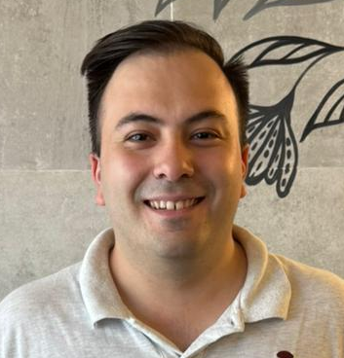
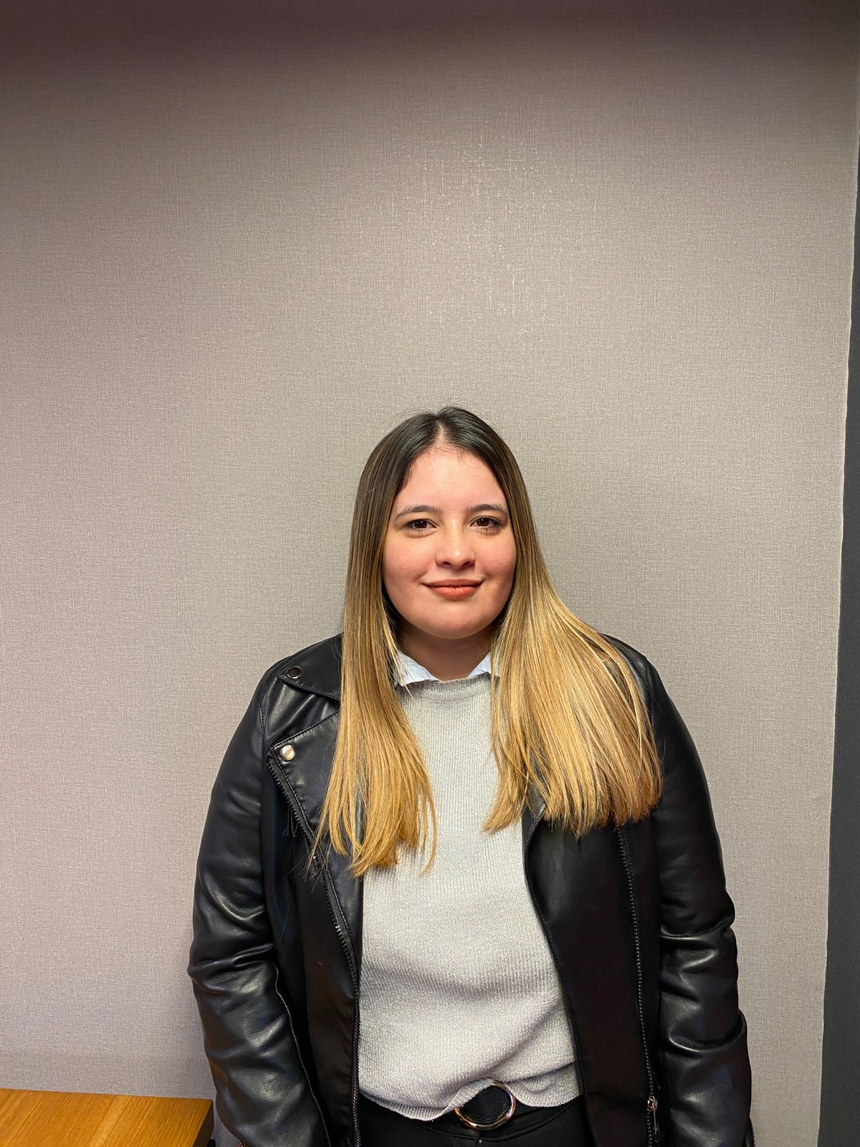
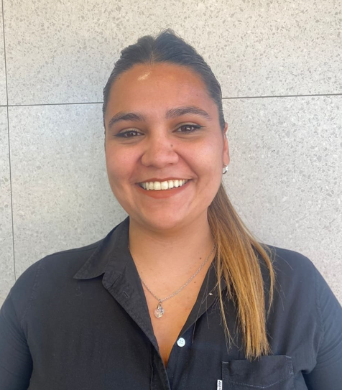
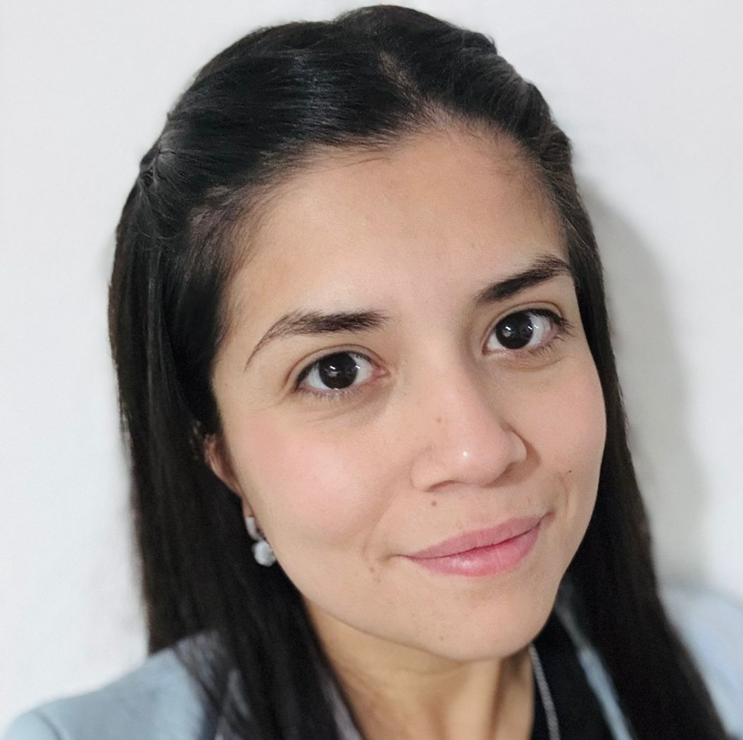
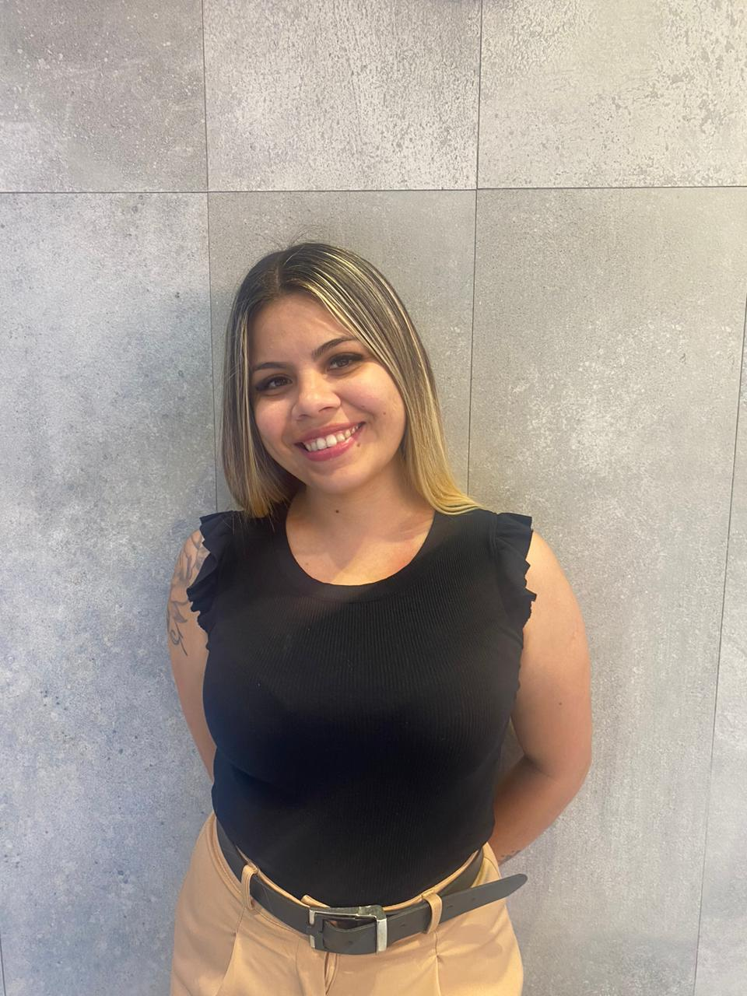
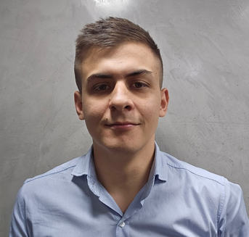
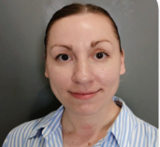
Organigrama Operaciones 2026
GONZALO SANCHEZ
Gerente de Operaciones – DIVISIÓN FRANQUICIAS
HERNÁN DALTO
CECILIA RICCADONNA
MELISA CASTILLO
Gerente Regional de Operaciones
Gerente Regional de Operaciones
Gerente Regional de Operaciones
MICAELA PARDO
Coord. De Operaciones
AYLEN CRESPIN
Coord. De Operaciones
AILEN PEREZ
Coord. De Operaciones
PAULA MARTINEZ
Coord. De Operaciones
IRIS AYALA
Coord. De Operaciones
CAMILO SILVA
Coord. De Operaciones
ELISABET GASSMAN
Coord. De Operaciones
MAYRA ILLUMINATI
Coord. De Operaciones
BRENDA MORENO
Coord. De Operaciones
FABRIZIO BOLLERO
Coord. De Operaciones
VILLA DEL PARQUE
Julián Encina
PARQUE CHAC
Florencia Cotarelo
PORTAL ROSARIO
Ayelen Chamorro
MERCADO
PARAGUAY X 16
SAN JUSTO
Julieta Caruso
LA PLATA 2
Lautaro Pagani
PORTAL SALTA Jael Parron
CONSTITUCION
Jazmin Conforti
TUCUMAN 2 Franco Pasquet
LUJAN
Gonzalo Diaz
LAFERRERE 2
Ayelén Cortese
GALLEGOS
Luisina Medina
POMPEYA
Noelia Vera
TUCUMAN 3
Tomás Casale
CASEROS
Rebeca Prado
BOEDO
Candela Sánchez
PELLEGRINI
Jeremías Kegel
LA PLATA 3
Sol Nieva
SALTA LIBERTAD
Amalia Tintilay
F. ALVAREZ
Brisa Gonzalez
RAMOS
Priscila Gómez
ALDREY
Miguel Espinola
TERRADA
TUCUMAN 4
Oriana Romero
MERLO
Rocio Benitez
SAN MARTIN 2 Nadia Odonel
SAN TELMO
Rodrigo Contreras
ROSARIO SUR
Victoria Avalos
LA PLATA 4
Greta Saavedra
SALTA PEATONAL
Yanet Ledesma
OROÑO
Anna Tiraquini
LOMAS AUTO
Ignacio Rojas
LA PERLA
Maria Rodriguez
SALTA AUTO
Maximiliano Ortiz
FLORES
Maximiliano F
TUCUMAN 5
Barbara Moretti
MORÓN
Micaela Velázquez
SAN MARTIN AUTO
Nancy Ojeda
AV DE MAYO
PEATONAL Cintia Avella
CITY BELL
Luciano Luna
SAN ISIDRO
Sofia Pintos
AV DE MAYO 2
Lorenzo Amieiro
SAN NICOLAS
Facundo Corral
LOMAS
Carla Montenegro
REPUBLICA
Jazmin Butrón
SALTA NOA
Ayelén García
PRIMERA JUNTA
Tomás Toscano
TUCUMAN 6
Lourdes Tula
LINIERS
Ana Abate
LANUS 2 David Pomares
OLAVARRIA
Moira Bello
JUJUY
Patricia Gonzalez
ONCE
Rocio Perez
TUCUMAN 7
GRAND BOURG
Nahir Colman
9 DE JULIO
Luciana Lezcano
PUMA
Cinthya Sosa
GONNET
Dayana González
SAN MIGUEL 3
Caren Ávila
JOSE C PAZ
Maria Conochelli
FUNES
Aldana Miño
MONTEGRANDE
Natalia Roldan
TANDIL
Leila Cáceres
ROTONDA Melanie Meoniz
SALTA ORAN
Cecilia Molina
CABILDO
Sathya Oleszezuk
TUCUMAN 8
Santiago Casanova
SAN MIGUEL A.
Candela Gándara
CALLAO
Mariana Rosales
EZEIZA
Veronica Vargas
TANDIL 2
SALTA AUTO 2
CABILDO 2
Ximena Martinez
TUCUMÁN 9
Carla Lizondo
ZARATE
Sol Soria
AV CORDOBA
Abril Quintana
ALTO ROSARIO
Constanza Besnatti
BERAZATEGUI
Franco Rossi
SAN FERNANDO
Rosa Ayala
PALMAS PILAR
Milagros F.
CANNING
Leila Delgado
JUJUY 2
SPINETTO
Romina Balbuena
PORTAL TUCUMAN
Nicolás Basilico
MORENO
Candela Ozzan
URQUIZA
Victoria Sosa
CITY CENTER
Nicole Cuaffaro
SAN JUAN
Micaela Herrera
WILDE
Martina Oviedo
LA RIOJA
Nahuel Ledesma
CARRE QUILMES
Lilen Aguirre
BOLIVAR
Jimena Quiroga
S DEL ESTERO
Leonel Vázquez
CORRIENTES
Carolina Olagbaju
RIBERA SANTA FE
Oriana Biancucci
SAN JUAN 2
Andrea Vergara
JUNIN
Eliana González
CATAMARCA
Nicolás Melian
WALMART STA FE
Catrina Juárez
USHUAIA
Lucas Sotelo
RESISTENCIA
GUALEGUAYCHU
Tomás Godoy
LA PAMPA
Franco Peron
RIO GRANDE
Sheila Gómez
FORMOSA
Carla Sosa
SAN LUIS
Belen Diaz
SANTA FE P.
Virginia Chacón
RIO GALLEGOS
Lourdes Ruiz
RAFAELA
Milagros Cherri

